Slide 1
基于Copilot的联通内部AI实践
基础技术研发部/阳文兵

Slide 2
目录
Chatig 定位与背景
Chatig 技术架构
Chatig RoadMap
应用展示
Safeguard + A-SysArmor: 使能AI入侵检测，提升主机安全能力
A-SysAomor: AI赋能系统安全分析，更安全更智能

Slide 3
Chatig 定位与背景
定位：Chatig 是一个高效、统一的推理网关，旨在为开发者和企业提供兼容OpenAI的API层，充当了智能应用与大模型服务之间的中介。通过Chatig，开发者能够更轻松地接入大模型服务，为智能应用赋能。
背景：随着大模型的广泛应用，支持多种模型的统一接口将成为未来AI系统设计的关键趋势之一。
大模型的多样性
开发者的集成难题
系统扩展性和稳定性需求
大模型的兴起促使市场中出现了各种规模和风格的模型，每种模型的性能、侧重领域及接口设计都不尽相同。
不同模型接口的不兼容性，往往需要耗费大量时间在接口适配和封装上。而且，这种适配工作在系统需求发生变更或需要支持新的模型时会成倍增加，极大地影响了开发效率和交付周期。
Chatig 通过推理集群的架构设计，实现了负载均衡与资源优化分配。在高并发请求情况下，Chatig 的集群架构可以动态扩展，以支持大规模应用需求。
在此背景下，Chatig 的出现为开发者带来了显著的益处。首先，Chatig 提供了统一的 OpenAI 兼容接口层，使得开发者无需为每个模型重新设计调用逻辑，减少了接口适配的重复劳动。

Slide 4
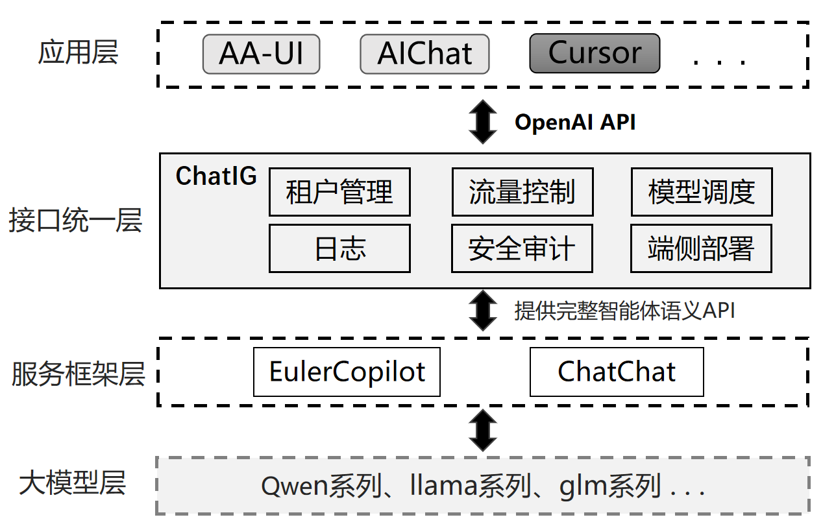
Chatig 技术架构
Chatig 集成租户管理、流量控制、模型调度、安全审计等模块，除了提供统一的API接口，还能够实现多模型灵活切换、模型管理、数据隐私保护及使用日志监控等功能，帮助开发者和企业更高效地管理和优化智能应用的部署与运行。
提供标准化的接口：Chatig 通过统一接口规范，屏蔽了底层模型的差异性，使得开发者可以以一致的方式调用不同模型，简化了跨模型集成的复杂性。
系统的高效性和扩展性：Chatig 通过推理集群的架构设计，实现了负载均衡与资源优化分配。在高并发请求情况下，Chatig 的集群架构可以动态扩展，以支持大规模应用需求。
高性能：Rust语言以其卓越的性能著称，能够与C/C++相媲美。Rust的内存管理和编译优化使得Chatig在处理高并发请求时表现优异，确保了响应速度和系统吞吐量。
Notes:
木兰 宽松版

Slide 5

Chatig RoadMap
2025.5
在系统中加入安全审计和流量控制模块，提升系统的安全性和稳定性，确保在高并发和大规模用户使用时的平稳运行，并提供强大的数据隐私保护和安全监管能力。
2025.1
2024.8
集成联通元景大模型，实现与更复杂模型的对接，增强系统的多模型兼容性和拓展性。
完成 Chatig 的基础架构设计，建立初步的项目规划和开发流程，奠定了系统的整体框架，为后续的模块开发打下了坚实的基础。
2025.3
2024.11
开发租户管理功能，支持多租户隔离及权限管理，增强系统的可扩展性和安全性。同时上线日志模块，为系统的运行监控和问题追踪提供重要的数据支持。
成功完成与 Copilot 和 ChatChat 大模型服务框架的接口适配，确保 Chatig 可以无缝连接和使用这两种大模型服务，为系统的多模型兼容性和灵活性提供支持。

Slide 6
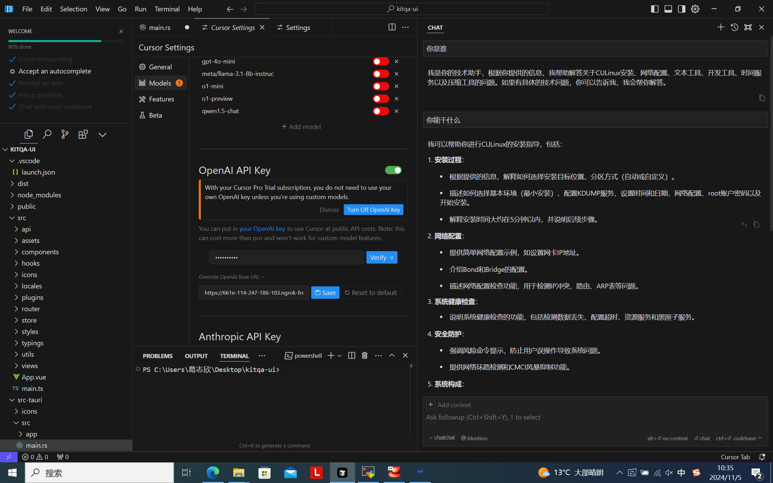
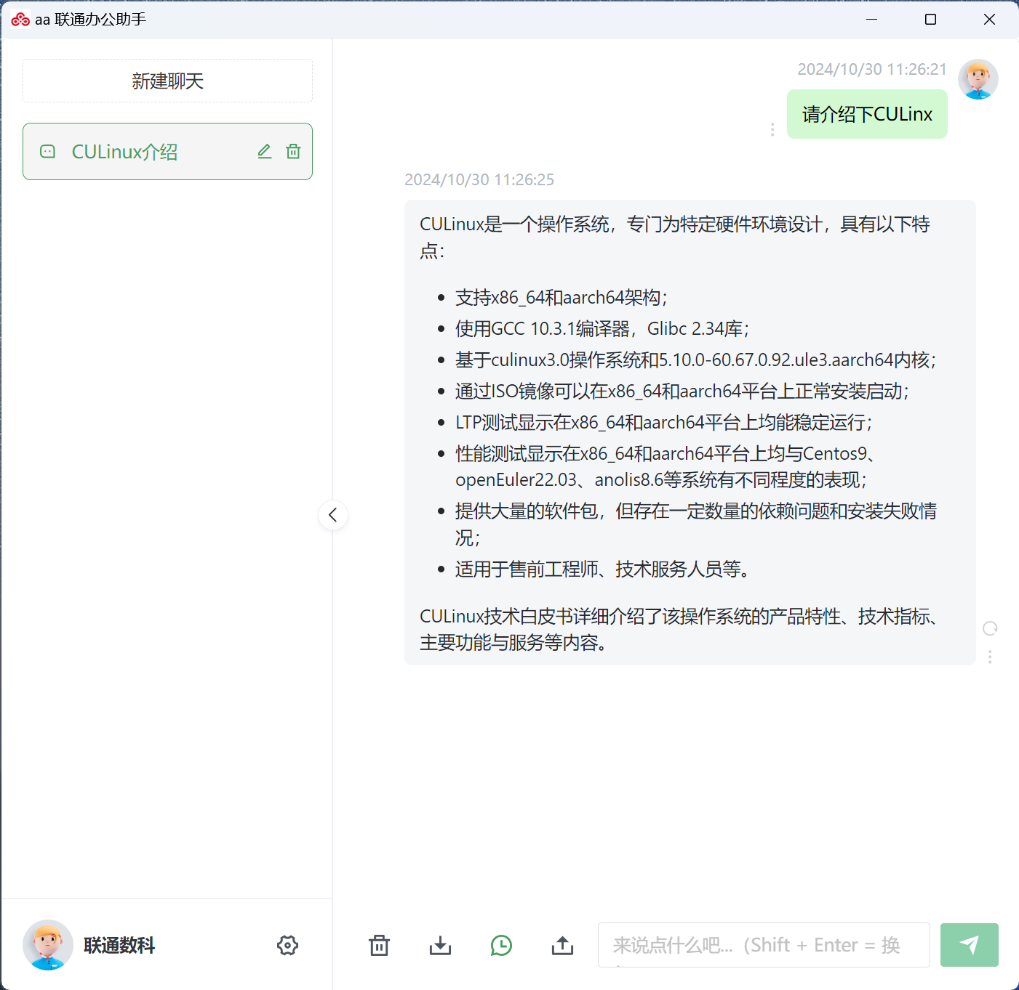
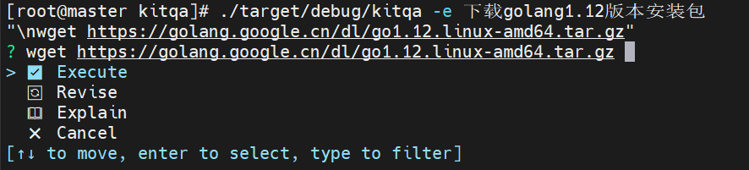
应用展示
Cursor接口应用
AA-UI 联通办公助手
AIChat

Slide 7
A-SysArmor：AI赋能系统安全分析，更安全更智能
背景
高级持续性威胁APT攻击越发频繁，如2022年，美国NSA对西北工业大学发动APT攻击，窃取超140GB数据
APT攻击呈现出专业化、分散化、长期化，其组织严密、手段高超、隐蔽性强，依靠单一手段难以防范
攻击行为往往涉及多台机器、多个业务，深度分散隐藏，识别攻击需要对海量安全事件进行溯源综合分析
A-SysArmor
UI
行为分析展示
攻击重放
日志展示
规则交互配置
知识问答
风险管理
AI智能安全分析
入侵检测
告警研判
自动响应
A-SysArmor
系统安全事件profiling，降低安全工具自身威胁
增强检测能力：威胁特征自适应更新、威胁预测能力
关联分析/系统画像：用户行为、上下文关联分析、系统行为画像
智能/自动响应：AI辅助研判和解释，机器速度自动响应和缓解
威胁预测
攻击调查
自适应进化
安全事件profiling
NODE1
NODE2
NODEn
文件
网络
文件
网络
文件
网络
进程
xxx
进程
xxx
进程
xxx

Slide 8
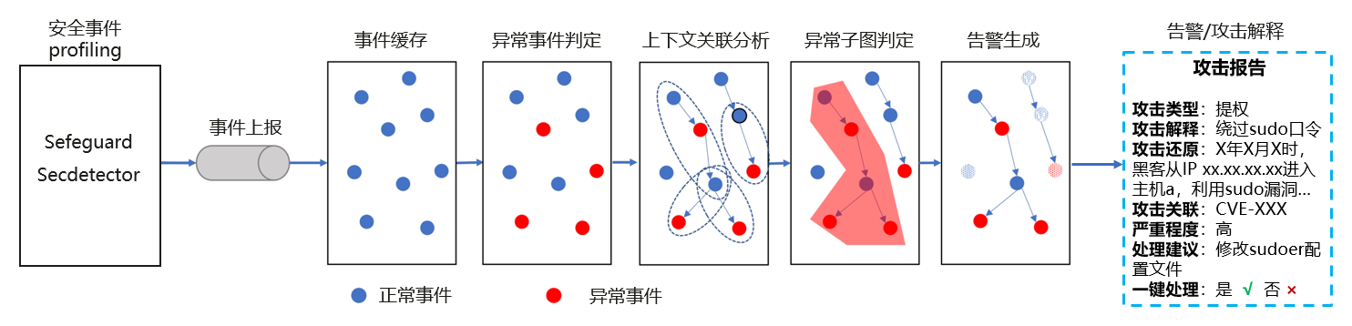
Safeguard+A-SysArmor：使能AI入侵检测，提升主机安全能力
入侵检测面临新挑战
漏报高：攻击变种多、变异快，导致规则难以枚举，更新不及时、不完备，容易被绕过，造成高漏报率
复杂攻击/未知攻击难以应对：0day、fileless、APT等攻击行为往往涉及多个阶段和隐蔽的行为，单一手段难以防范
人工分析困难响应滞后：依赖专家经验，效率低，可解释性差
效力提升：
基于DARPA公开数据集的准确率达99%+，
云主机入侵攻击测试数据检出率80%+，提升30%
相比业界先进方案分析噪声降低2个量级(十万->千)，提升分析效率
未来演进：
AI辅助告警研判、告警压缩，降低误报数量
攻击自动解释与报告生成，提高响应效率，降低门槛
自动关联历史威胁情报，给出处置建议/自动处置

Slide 9
THANKS

